Slide 1
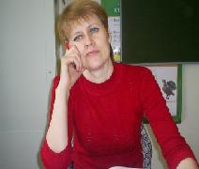
На уроках литературного чтения я применяю технологию продуктивного чтения
Муниципальное нетиповое общеобразовательное учреждение
«Гимназия №1 города Белово»
Молчанова Ирина Александровна учитель начальных классов
Белово, 2011

Slide 2
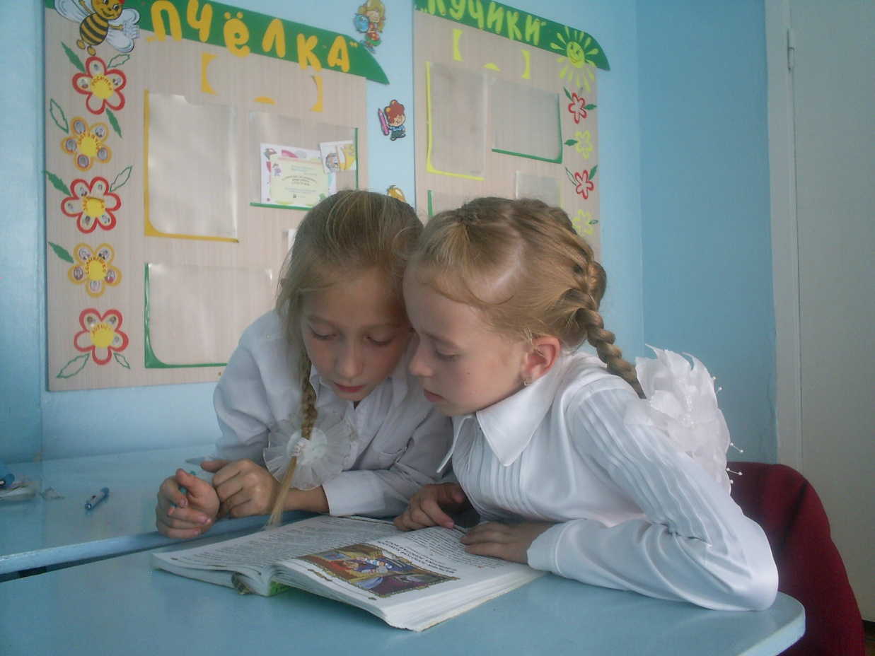
Чем она меня привлекает?
Максимально эффективно учит самостоятельному , вдумчивому чтению
Notes:
Эти условия могут задаваться и описываться с помощью описания
образцов деятельности,
различных методических или дидактических средств,
последовательности выполняемых действий,
особенностей организации урока или иной единицы учебного процесса.
Можно также использовать понятие учебной ситуации как особой структурной единицы учебной деятельности, содержащей ее полный замкнутый цикл.
Учебная ситуация – это такая особая единица учебного процесса, в которой дети с помощью учителя
обнаруживают предмет свого действия,
исследуют его, совершая разнообразные учебные действия,
преобразуют его, например, переформулируют, или предлагают свое описание и т.д.,
частично – запоминают.
При этом изучаемый учебный материал выступает как материал для создания учебной ситуации, в которой, совершая некоторые специфичные для данного учебного предмета действия, ребенок осваивает характерные для данной области способы действия, т.е. приобретает некоторые способности.
Отбор и использование учебных ситуаций встраивается в логику традиционного учебного процесса, позволяя не противопоставлять «ЗУНовскую» и «деятельностную» парадигмы друг другу, а напротив, формировать у каждого ученика индивидуальные средства и способы действий, позволяющие ему быть «компетентным» в различных сферах культуры, каждая из которых предполагает особый способ действий относительно специфического содержания.

Slide 3
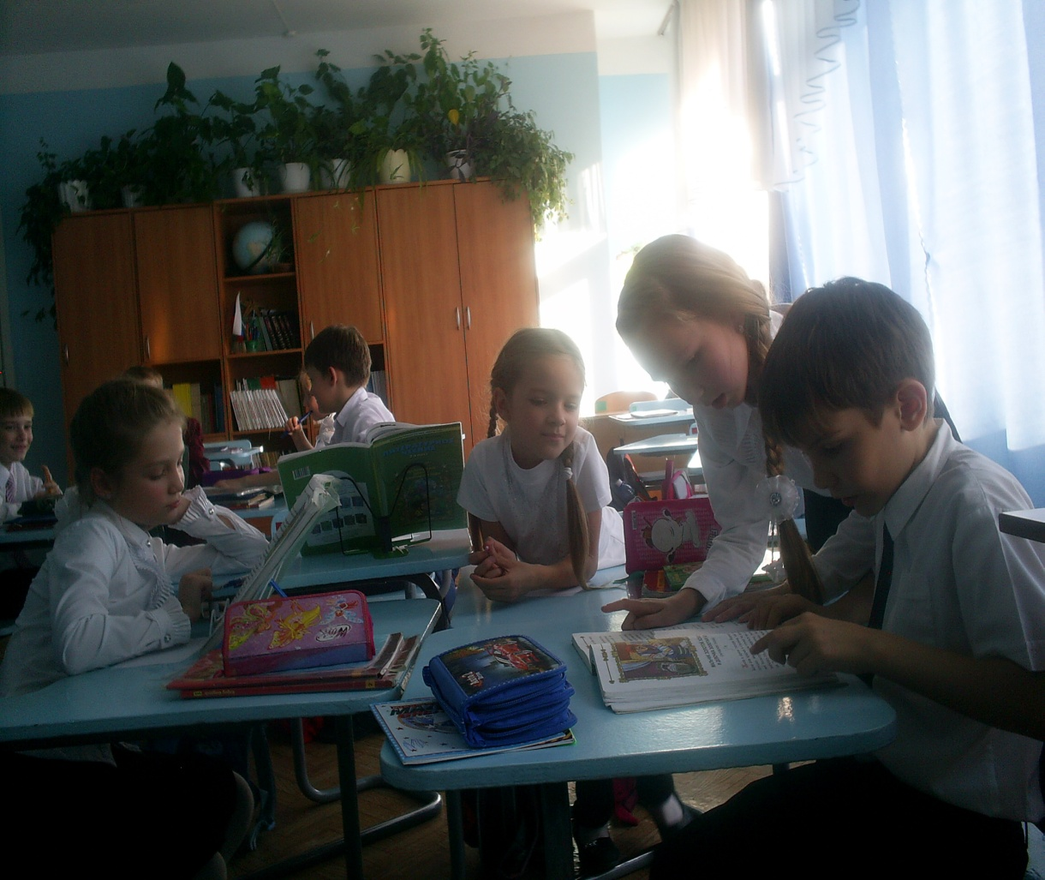
Создает условия для развития важнейших коммуникативных умений
Создает условия для развития важнейших коммуникативных умений

Slide 4
Технология продуктивного чтения
Цель - понимание текстов Средство - три этапа работы с любым текстом:
до чтения текста
– просмотровое чтение
Результат:
предвосхищение чтения, создания мотива для чтения
Тексты учебников всех предметов с подтекстом, интригующими названиями и т.п.
2) Во время чтения текста
– изучающее чтение (в т.ч. диалог с автором, вычитывание подтекста). Результат: интерпретация текста
3) После чтения текста – рефлексивное чтение, концептуальн. вопросы.
Результат:
понимание авторского смысла, корректировка своей интерпретации
Notes:
4
Читая текст в рамках любого предмета мы строим работу с текстом в три этапа: до чтения, во время чтения и после чтения. У каждого этапа работы с текстом своя задача, соответственно разные действия читателя и использование разных видов чтения.

Slide 5
Какие УУД формирует технология продуктивного чтения?
Коммуникативные – формулировать свою позицию (интерпретация), адекватно понимать собеседника (автора)
Познавательные – извлекать информацию из текста
Личностные – в случае если анализ текста порождает оценочные суждения
Регулятивные – умение работать по плану (алгоритму)
Notes:
5

Slide 6
Привлекает, что сам алгоритм работы с текстом дети присваивают уже с первых школьных дней, т.к. эта работа ведется в системе. И дома, открывая любой учебник, дети читают так сами – это организует деятельность каждого ученика. Задавая вопросы авторы и самому себе во время чтения, ребенок учится общаться, развивая свои коммуникативные навыки. Извлекая любую информацию, ученик становится богаче интеллектуально. А оценивая поступки литературных героев с точки зрения нравственных норм и правил, учится оценивать ситуации и характеры людей с подобными качествами в жизни.

Slide 7
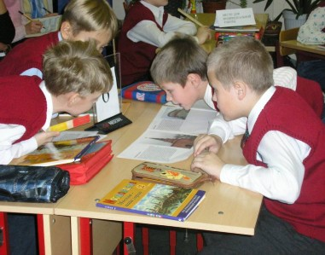
Приглашаю к сотрудничеству.

